Slide 1
Eaux douces et eaux salées
Le cycle de l’eau

Slide 2
Le cycle de l’eau
Qu’arrive-t-il aux gouttes de pluie et aux flaques d’eau après une averse?
Une partie coule sur le sol, forme des ruisseaux et des rivières, puis se déverse dans les océans.
Une partie s’infiltre dans le sol et s’écoule sous terre
Une partie alimente les terres humides et les lacs
Une partie s’évapore dans l’atmosphère

Slide 3
Le cycle de l’eau
Il y a deux changements d’états:
Évaporation
Condensation

Slide 4
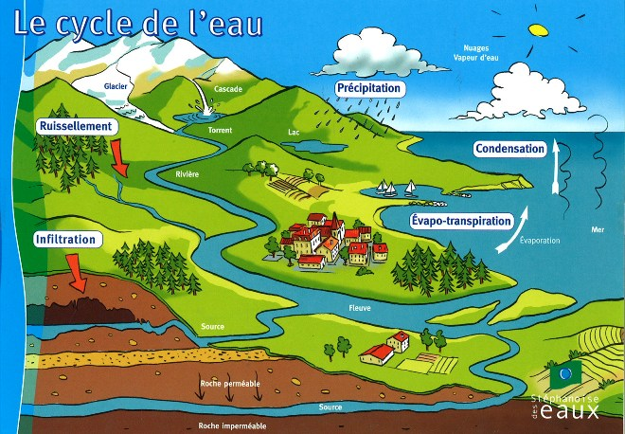
Le cycle de l’eau

Slide 5
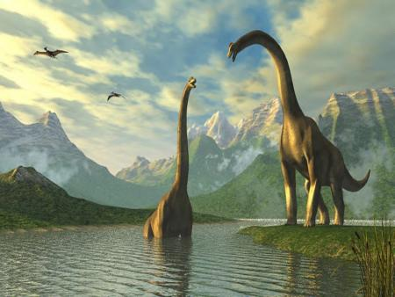
L’eau se déplace toujours: elle s’écoule, s’évapore et se condense. Cependant, la quantité totale d’eau sur Terre est constante. La quantité d’eau sur notre planète et dans l’atmosphère n’a d’ailleurs pas changé depuis des milliards d’années.

Slide 6
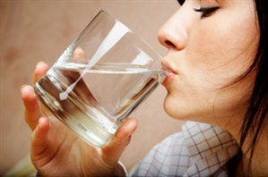
Le cycle de l’eau
Le verre d’eau que tu bois aujourd’hui pourrait contenir quelques particules de l’eau dans laquelle un dinosaure s’est baigné il y a des millions d’années!
Le crois-tu?

